Slide 1
Corso JAVA Sintassi di base

Slide 2
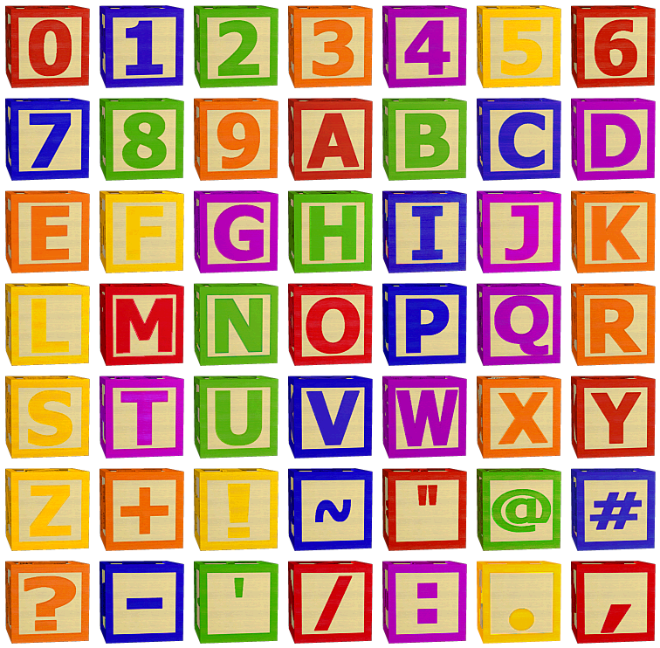
Contenuti
Variabili e identificatori
Tipi di dato
Espressioni e controlli di flusso
Varargs
Il tipo Enum
Corso JAVA – Sintassi Base

Slide 3
Il main program
L’inizio di un programma java è la funzione main
public class Prova
{
public static void main(String[] args)
{
statement
statement
….
}
}
Il flusso di controllo del programma parte dalla prima istruzione del main
Il nome del file deve essere uguale al nome della classe con estensione .java
(per convenzione nome della classe inizia con la lettera maiuscola)
Tutte le funzioni
devono essere
scritte all’interno
di una classe
Corso JAVA – Sintassi Base
Notes:
Fine prima parte

Slide 4
Stile di codifica
Spaziature: per separare gli elementi è necessario utilizzare almeno uno spazio
Ogni istruzione finisce con “;”
Si possono scrivere molte istruzioni nella stessa riga, ma è consigliabile una riga per ogni dichiarazione o istruzione.
Corso JAVA – Sintassi Base

Slide 5
Commenti
Esistono tre diversi stili:
// per commenti di una riga
/* blocco di commenti
(più righe) */
/** Commenti javadoc:
* vengono inclusi nella documentazione * generata automaticamente a partire dal * codice sorgente e vanno inseriti prima di * una dichiarazione di classe o di interfaccia */
Corso JAVA – Sintassi Base

Slide 6
Tipi primitivi
8 Tipi primitivi
Numeri interi
Numeri in
virgola
mobile
Tipo carattere
char
Tipo booleano
int
short
long
byte
float
double
Corso JAVA – Sintassi Base

Slide 7
Tipi Interi
Corso JAVA – Sintassi Base

Slide 8
Tipi in virgola mobile
Corso JAVA – Sintassi Base

Slide 9
Tipo carattere
Contengono un unico carattere
Le costanti di tipo char sono racchiuse tra apici singoli
(Es. ‘A’ e ‘a’ sono char)
E’ un carattere dello schema Unicode (raccoglie tutti i caratteri esistenti), si rappresenta su 2 bytes.
Esistono anche delle sequenze di escape

Slide 10
Tipo boolean
Hanno soltanto due valori: true o false,
(che sono entrambe parole riservate)
Sono richiesti per le istruzioni di controllo di flusso (if, while, do)
Gli operatori comparativi restituiscono valori boolean
Corso JAVA – Sintassi Base

Slide 11
Dichiarazione variabili
Tutte le variabili devono essere dichiarate
La variabile viene definita da:
un identificatore
da un tipo
Gli identificatori :
sono case-sensitive
possono contenere lettere, numeri, _, $
non possono iniziare con un numero
( Convenzioni sulle minuscole ) Es, int maxValoreCalcolato;
E’ Obbligatorio dichiarare il tipo (primitivo o classe )
L’accesso ai dati è semplice ➔ non ci sono puntatori
tipo nome_variabile;
Corso JAVA – Sintassi Base

Slide 12
Blocchi di istruzioni
Sono contenuti tra
{
statement 1
statement 2
}
Racchiudono istruzioni arbitrarie
Non è possibile utilizzare lo stesso
nome per variabili in blocchi annidati:
NB: In altri linguaggi di
programmazione è permesso
{
int a =10;
{
int a =20; // NO!
}
}
Corso JAVA – Sintassi Base

Slide 13
Scope di una variabile
Lo spazio di esistenza (e di visibilità) di una variabile è il suo SCOPE
Oltre lo scope di una variabile, la memoria viene deallocata.
{
statement 1;
statement 2;
int a;
{
statement 3;
statement 4;
}
statement 5;
statement 6;
a = 10; //OK!
}
System.out.println(a); // Errore: la variabile a non esiste più.
Scope di a
Corso JAVA – Sintassi Base

Slide 14
Operatori
Operatori
assegnazione
aritmetici
Incremento/decremento
=
a = b;
+ - * / %
% modulo
++ --
+= -= *= /=
Attenzione alla divisione.
Il risultato
è un intero, se gli operandi sono interi
è un decimale, se almeno uno è con la virgola
Corso JAVA – Sintassi Base

Slide 15
Cast
int a;
int b = 10;
a = b;
------------------
int a = 4;
short b = 10;
a = b;
------------------
byte a;
int b = 10;
a = b; // NO!!
a = (byte)b; // SI! Ma i rischi // sono consapevoli
Quanto vale a in questi esempi?
Questa istruzione è potenzialmente pericolosa.
Infatti il compilatore da errore
Java impone al programmatore
di fare scelte consapevoli.
Corso JAVA – Sintassi Base

Slide 16
Cast
Le conversioni vengono eseguite mediante cast (attribuzioni forzate di tipo).
La sintassi del cast consiste nell’indicare il tipo di destinazione tra ()
Corso JAVA – Sintassi Base

Slide 17
Promozione automatica
Nelle operazioni tra tipi diversi, il risultato è del tipo più alto
int + byte = int
int + short = int
int + double = double
…..
Tranne nel caso della promozione automatica
byte +byte = int
float +float = double
cioè si effettua la promozione al tipo di riferimento
Esempio di promozione:
byte a = 18; byte b = 10;
byte c = a +b; // errato perché a+b viene di tipo int
int c = a +b; // giusto oppure byte c = (byte)(a+b);
Tipi di riferimento:
int per gli interi
double per i decimali
Corso JAVA – Sintassi Base

Slide 18
Operatori relazionali
Permettono il confronto tra due valori che stabiliscono relazioni di uguaglianza e d’ordine.
Corso JAVA – Sintassi Base

Slide 19
Operatori relazionali
Java adotta simboli diversi per le assegnazioni e per la verifica dell’uguaglianza.
(a = = 7) darà true se a vale 7 e false diversamente
a = 7 assegna 7 alla variabile a
Corso JAVA – Sintassi Base

Slide 20
Operatori booleani
Es:
a =7
b =10
( a = =7) && (b>0) ➔ true
( a = =7) || (b>0) ➔ true
!( a >4) ➔ false
Corso JAVA – Sintassi Base

Slide 21
Controllo di flusso
Istruzioni condizionali
Java control flow
loop
indeterminati
determinati
salti
Corso JAVA – Sintassi Base

Slide 22
Istruzioni condizionali
if (condizione) istruzione;
if (condizione) {blocco}
La condizione deve essere sempre tra parentesi.
più in generale
if (condizione) {blocco 1} else {blocco 2}
La parte else è opzionale
Se un ramo contiene una sola istruzione, le parentesi graffe possono essere omesse
Corso JAVA – Sintassi Base

Slide 23
Istruzioni condizionali
true
condizione
false
Blocco 1
Blocco 2
Corso JAVA – Sintassi Base

Slide 24
Istruzione switch
Dispositivo di condizione multipla
Utilizzabile solo con
- valori di tipo char
- valori di tipi numeri int
No tipi numeri long; no intervalli di valori
Corso JAVA – Sintassi Base

Slide 25
Istruzione switch
int choice= Console.leggiInt(“Select an option (1 to 4)” );
//legge un tasto premuto
switch(choice)
{
case 1:
….
break;
case 2:
…
break;
case 3:
…
break;
case 4 :
...
break;
default: // input errato
}
case 1
Blocco 1
case 2
Blocco 2
case 3
Blocco 3
case 4
Blocco 4
Corso JAVA – Sintassi Base

Slide 26
Loop indeterminati
l loop while esegue una verifica iniziale.
while (condizione) {blocco}
Il loop while non viene mai eseguito se la condizione iniziale è false.
Il loop while esegue il corpo del loop fintanto che la condizione iniziale è true
Per eseguire almeno una volta il blocco occorre spostare la verifica alla fine utilizzando la versione do:
do {blocco}while (condizione);
Corso JAVA – Sintassi Base

Slide 27
while (condizione) {blocco}
Condizione
false
true
blocco
Corso JAVA – Sintassi Base

Slide 28
do {blocco} while (condizione)
blocco
Condizione
true
false
Corso JAVA – Sintassi Base

Slide 29
Loop determinati
for (int i = 1; i <=10; i++)
System.out.println(i);
i = 1
i <=10
false
Stampa sullo schermo i numeri da 1 a 10
1
2
3
4
5
6
7
8
9
10
Press any key to continue…
true
Print i
i++
Corso JAVA – Sintassi Base

Slide 30
continue
Solo all’interno di un ciclo
Riprende con una nuova iterazione
for(int i =0; i< 100; i++)
{
if (i = = 10)
{
trovato = true;
continue;
}
statement1;
statement2;
}
System.out.println(i);
Corso JAVA – Sintassi Base

Slide 31
Passaggio parametri
Per tutti i tipi primitivi il passaggio dei parametri è per valore.
Le modifiche su tali variabili non sono visibili al di fuori delle funzioni alle quali vengono passate.
Corso JAVA – Sintassi Base

Slide 32
Esempio
public class PassaggioValore
{
public static void main (String[] args) {
int n = 30;
System.out.println("n vale " + n); // Stampa 30
nonModifica(n);
System.out.println("n vale ancora " + n); // Stampa 30
}
public static void nonModifica(int i) {
System.out.println("i vale " + i); // Stampa 30
i = 0;
System.out.println("adesso i vale " + i); // Stampa 0
}
}
Corso JAVA – Sintassi Base

Slide 33
VARARGS
Con l’introduzione dei Varargs abbiamo la possibilità di dichiarare metodi che accettano zero o più argomenti.
class ArgomentiVariabili
{
static void setArg(int... x)
{
System.out.println(x.length);
}
public static void main(String[] args)
{
ArgomentiVariabili.setArg(2,10,30,40);
}
}
Corso JAVA – Sintassi Base

Slide 34
VARARGS
Possibilità di ciclare fra gli elementi
class ArgomentiVariabili
{
static int[] setArg(int... x)
{
System.out.println("hai passato "+x.length+" argomenti");
return x;
}
public static void main(String[] args)
{
for(int z:ArgomentiVariabili.setArg(2,10,30,40))
{
System.out.println(z);
}
}
}
Corso JAVA – Sintassi Base

Slide 35
VARARGS
In una firma di un metodo, non è possibile utilizzare una dichiarazione di varargs, se non come ultimo parametro.
Per tale ragione non è neanche possibile dichiarare più di un varargs, per ogni metodo.
Corso JAVA – Sintassi Base

Slide 36
Il tipo ENUM
Con gli ENUM è possibile definire un tipo di dato personalizzato.
un tipo Enum non si può istanziare
tutte le istanze sono implicitamente public static final
estende implicitamente Enum quindi non può estendere un’altra classe
un enum può implementare un’interfaccia
i costruttori sono implicitamente private
Corso JAVA – Sintassi Base

Slide 37
Esempio di enum
public enum Valori
{
PRIMO ("MARIO"),SECONDO ("ROSSI");
private String x;
Valori(String var)
{
this.x=var;
}
public String toString()
{
return ""+x;
}
public String getValore()
{
return this.x;
}
}
Corso JAVA – Sintassi Base

Slide 38
Esempio di utilizzo di una enum
class TestValori
{
class TestValori
{
public static void main(String[] args)
{
System.out.println(Valori.SECONDO);
for(Valori x:Valori.values())
{
System.out.println(x);
}
}
}
public static void main(String[] args)
{
System.out.println(Valori.SECONDO);
for(Valori x:Valori.values())
{
System.out.println(x);
}
}
}
Corso JAVA – Sintassi Base

Slide 39


Tutorial della Sun
Il sito della Sun mette a disposizione una guida pratica per programmatori, ricca di esempi e discussioni su specifici argomenti.
http://java.sun.com/docs/books/tutorial
Sezioni: Basic GUIs Specialized Online only
Corso JAVA – Sintassi Base

